Slide 1
V 2.0
Mechatronisches Design
Team Fernwartung
Hochschule für Angewandte Wissenschaften Hamburg
26.01.2021

Slide 2
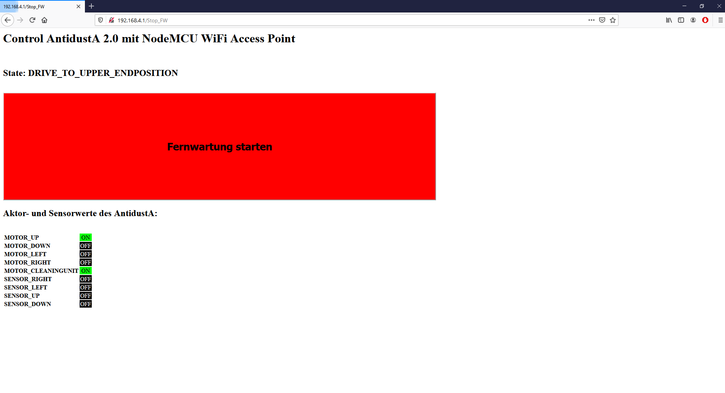
GUI
GUI verwenden:
AntidustA einschalten
Device mit WLAN „AntidustA_Control“ verbinden
Passwort: AntidustA
IP Adresse eingeben: 192.168.4.1
GUI verwenden

Slide 3
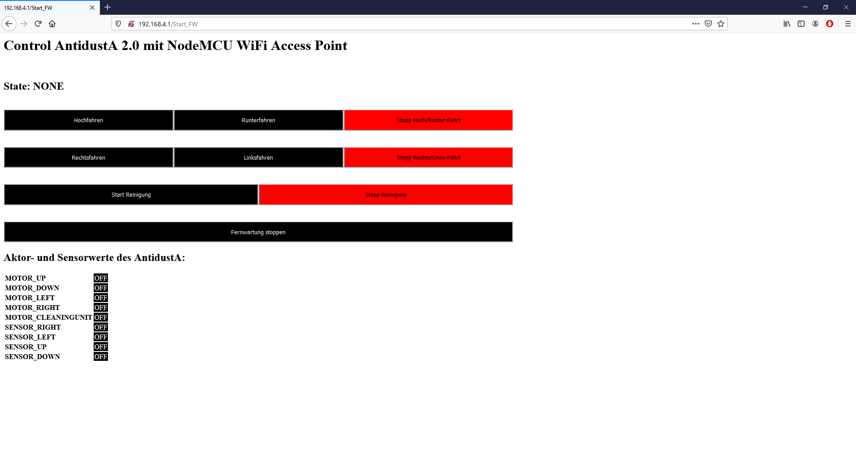
Manueller gui Modus
Funktionalität:
Hoch/Runter Fahrt
Rechts/Links Fahrt
Reinigung
Immer nur EINE Funktionalität zeitgleich verwenden

Slide 4
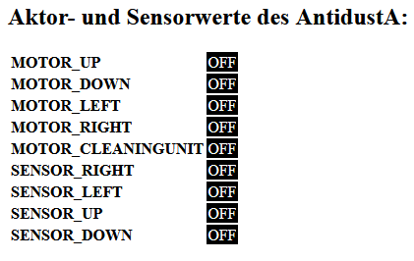
Aktor- und sensorwerte
Aktor- und Sensorwerte:
Immer sichtbar
Reagieren auf gesendete Werte vom Controllino Maxi
Im folgenden Video: Mock-Up gibt Muster vor

Slide 5
